Slide 1
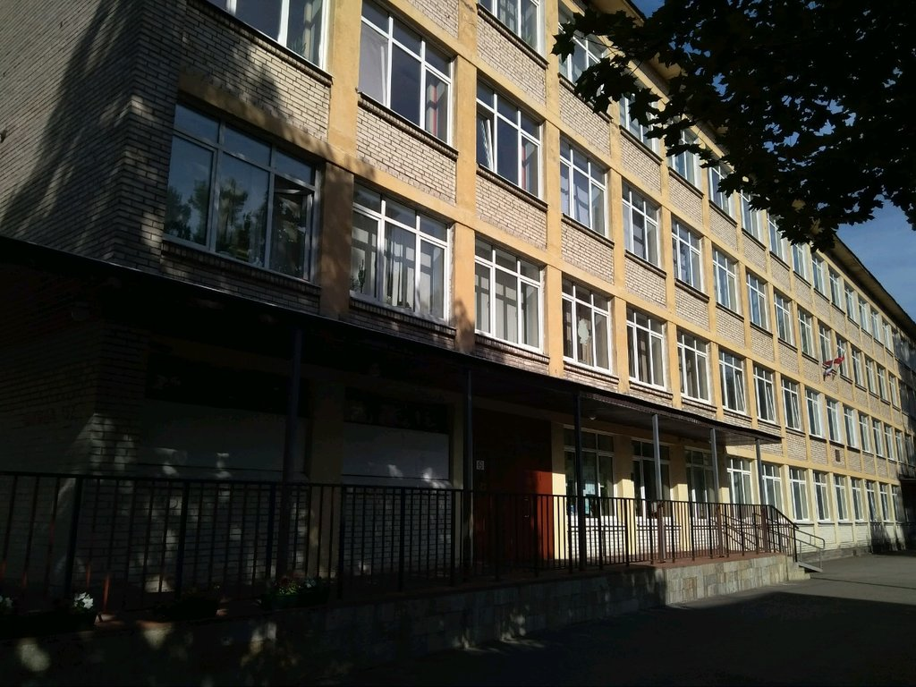
Государственное бюджетное общеобразовательное учреждение средняя общеобразовательная школа № 152 Красногвардейского района Санкт-Петербурга имени Героя Российской Федерации А.Т. Апакидзе
Школьный спортивный клуб «Охтинские барсы»
Руководитель ШСК:
Забелина Наталья Юрьевна
Санкт-Петербург
2021 г.

Slide 2
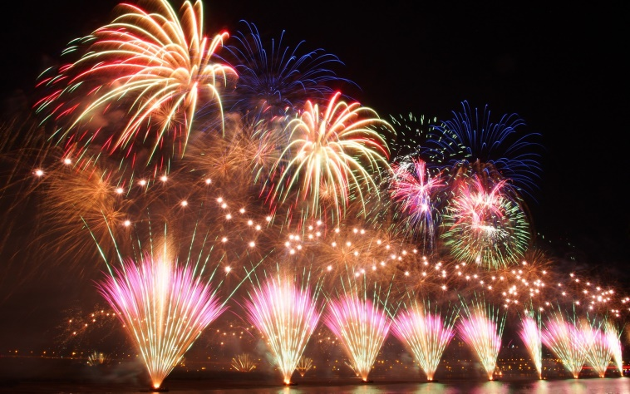
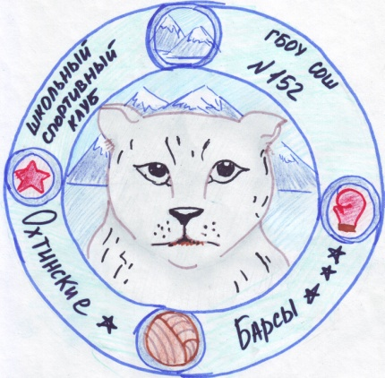
В 2021-2022 учебному году клубу «Охтинские барсы» исполнилось 5 лет!
* Год создания – 2016
* Девиз -
* Эмблема клуба
«Быстрый барс бежит вперед, нас к победе он ведет!»

Slide 3
Направления деятельности ШСК «Охтинские барсы»
Проведение соревнований, праздников, акций
внутри ОУ
Участие в соревнованиях и мероприятиях школьного, муниципального, районного, городского уровней
Пропаганда видов спорта, подготовка обучающихся к сдаче норм ГТО
Секционная работа:
Фехтование
Волейбол.
Баскетбол.
Каратэ
Футбол
Настольный теннис
Школа альпинизма
Фитнес-аэробика
Взаимодействие со спортивными школами, другими ШСК района
Формирование здорового образа жизни, профилактика вредных привычек

Slide 4
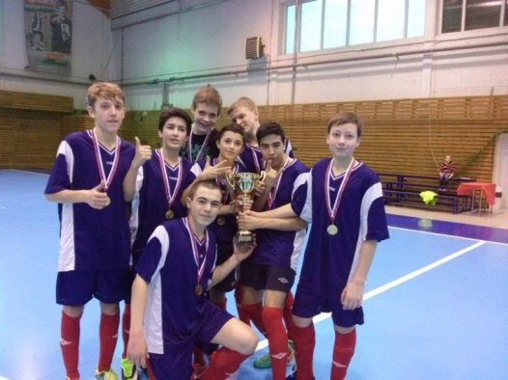
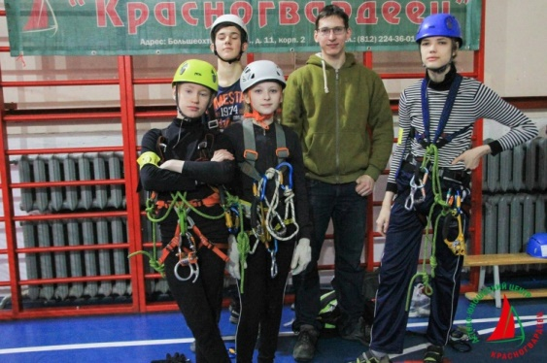
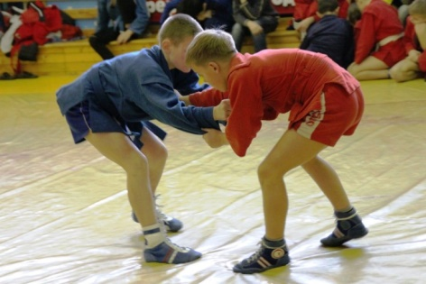
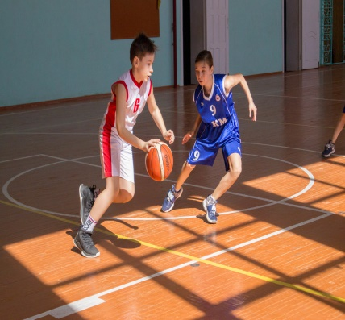
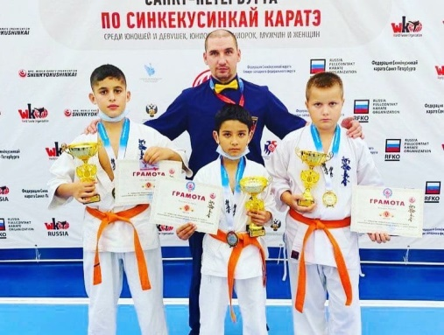
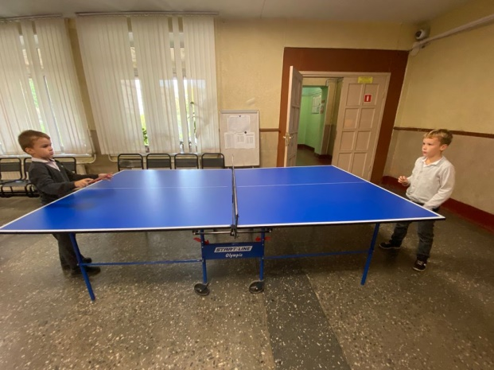
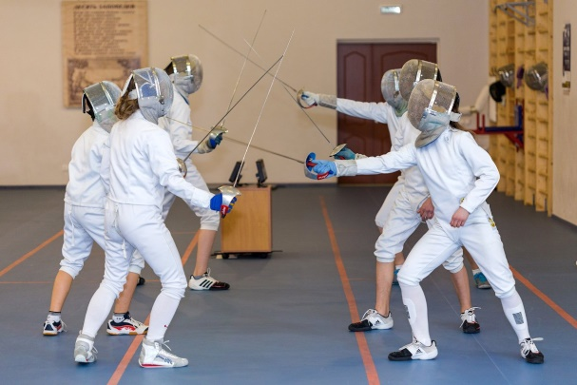
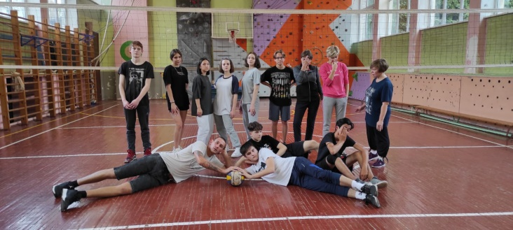
Профильные виды спорта ШСК
«ОХТИНСКИЕ БАРСЫ»
Футбол
Школа альпинизма
Самбо
Фитнес-аэробика
Каратэ
Баскетбол
Фехтование
Волейбол
Настольный теннис

Slide 5
Документы, регламентирующие деятельность школьного спортивного клуба «ОХТИНСКИЕ БАРСЫ»

Slide 6
План работы ШСК «Охтинские барсы»

Slide 7
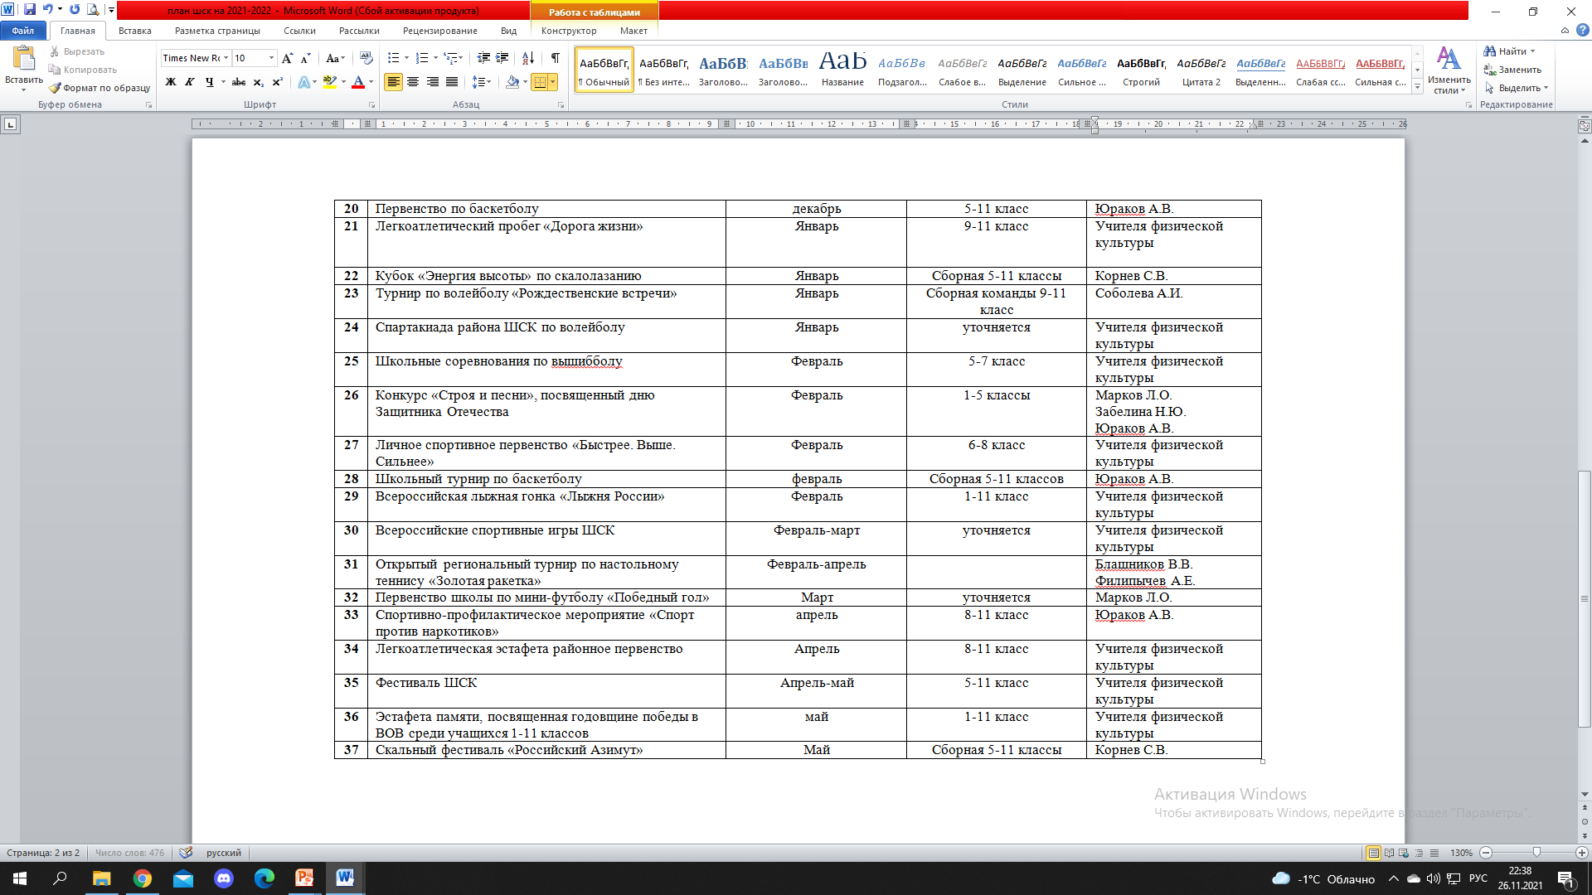

Slide 8
Организация в ШСК «Охтинские барсы» секционной работы по видам спорта
Количество спортивных секций – 9
Количество членов ШСК «Охтинские барсы», посещающих спортивные секции – 165
Расписание спортивных секций

Slide 9
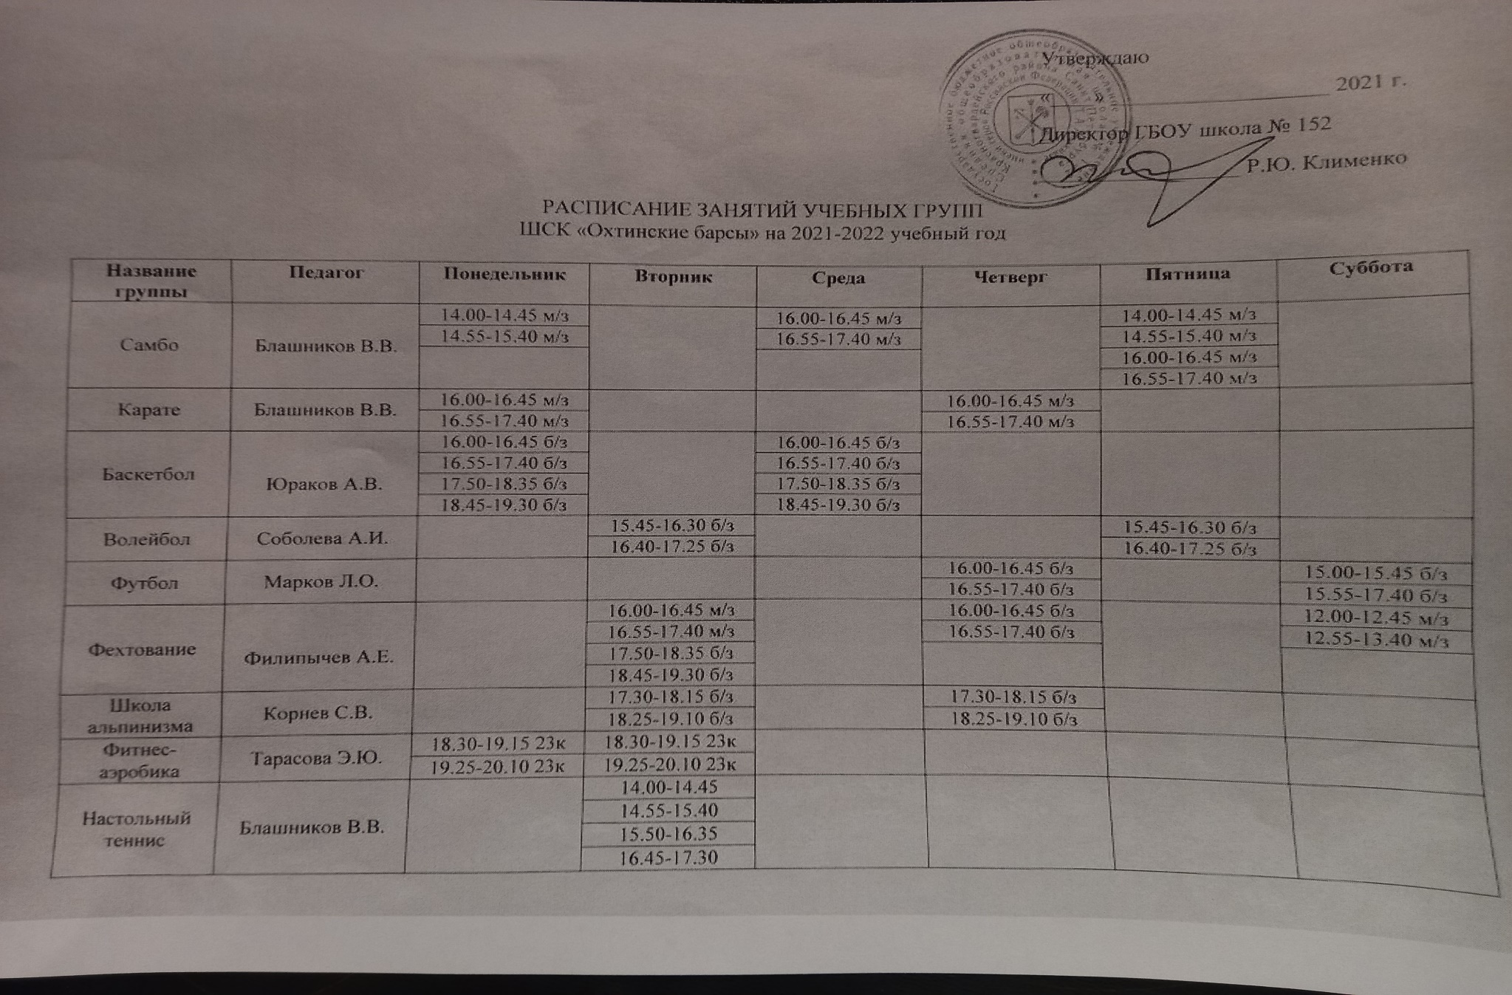
РАСПИСАНИЕ РАБОТЫ СПОРТИВНЫХ СЕКЦИЙ
ШСК «Охтинские барсы»

Slide 10
Спортивные
кружки,
секции
Спортивные
акции разных уровней
спортивные соревнования, праздники и мероприятия школы
Формы
работы
ШСК «Охтинские барсы»
Работа
со спортивным
активом
Организация учащихся к сдаче норм ГТО
Взаимодействие со спортивными школами, ШСК района
Работа с родителями

Slide 11
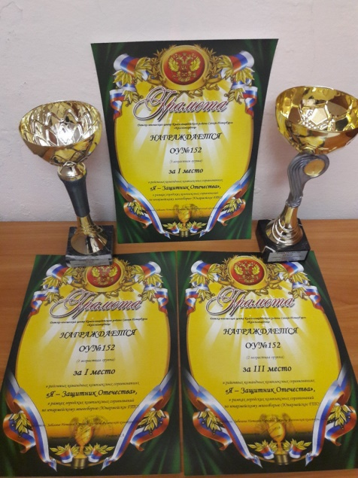
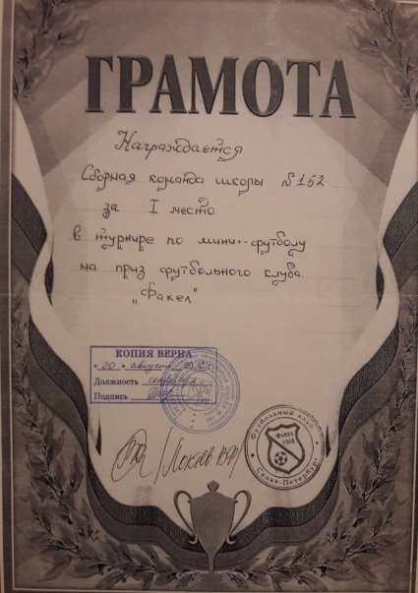
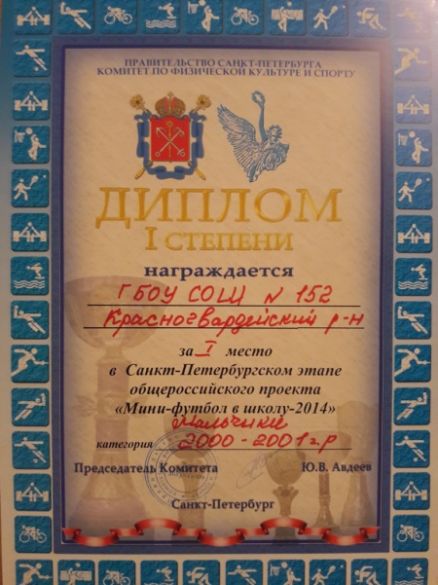
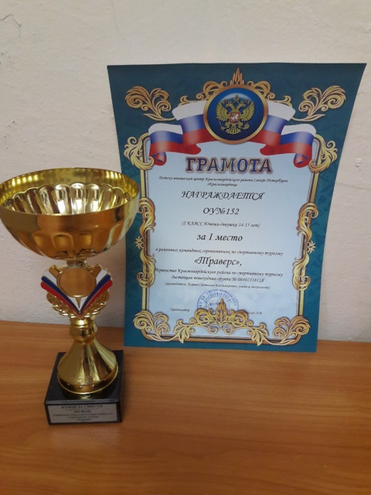
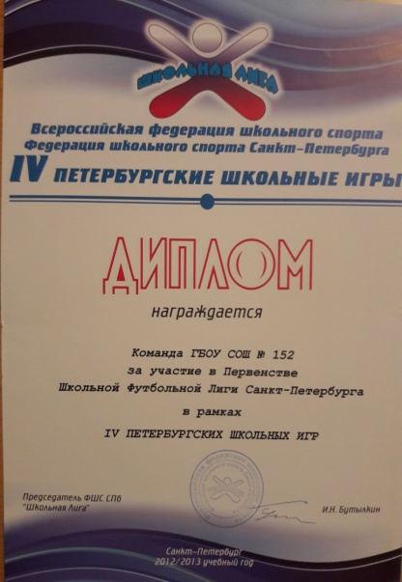
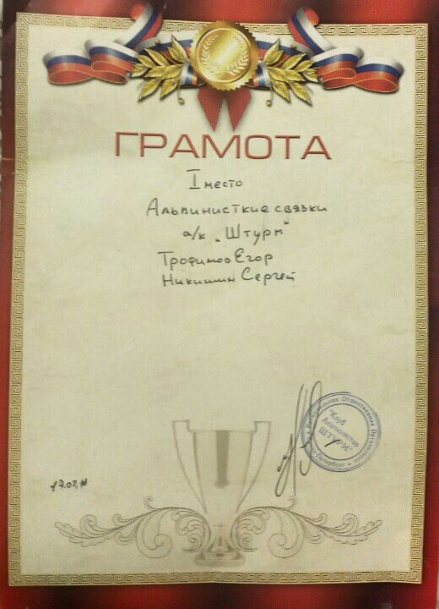
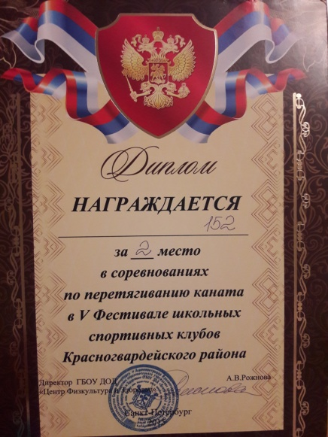
Достижения
ШСК «ОХТИНСКИЕ БАРСЫ»
Спортивные
кружки,
секции
мероприятия школы, спортивные праздники
Взаимодействие с другими ШСК
Формы
работы
ШСК «Охтинские барсы»
Соревнования по различным
видам
спорта
Взаимодействие с другими ШСК
Организация подготовки детей к сдаче норм ГТО

Slide 12
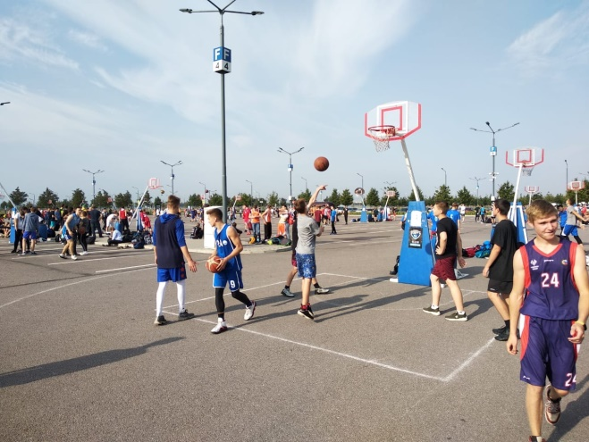
Участие ШСК «Охтинские барсы» в физкультурно-массовых мероприятиях школы, района, города
Женская восьмерка
Семейное ориентирование
«Ржевская осень»
Сдача норм ГТО
Оранжевый мяч
Кросс Нации
Лыжня России

Slide 13
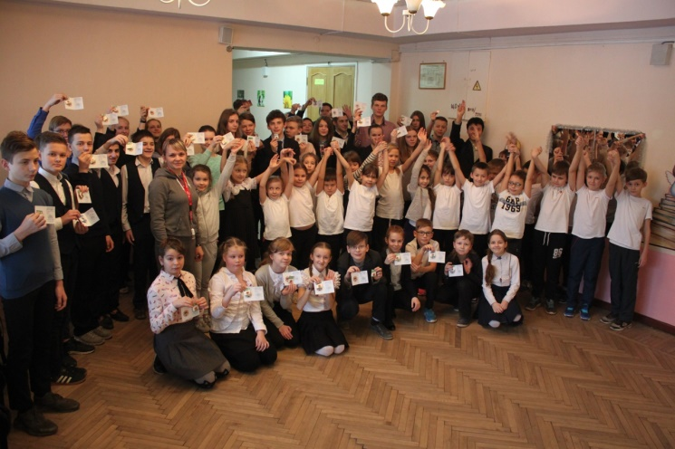
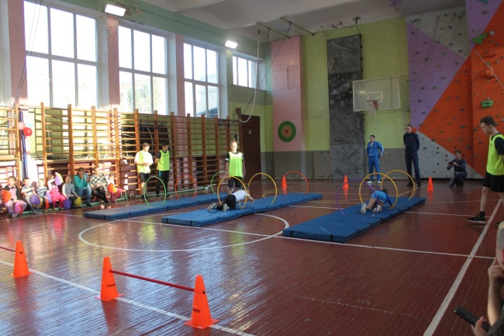
Городской этап «Самбо в школу!»
Городской этап «Мини-футбол в школу!»
Мини-футбол «Мир вашему дому»
Смотр Строя и песни к Дню Защитника Отечества
Осенний кросс
Вручение знаков ГТО
Полоса препятствий к 23 февраля

Slide 14
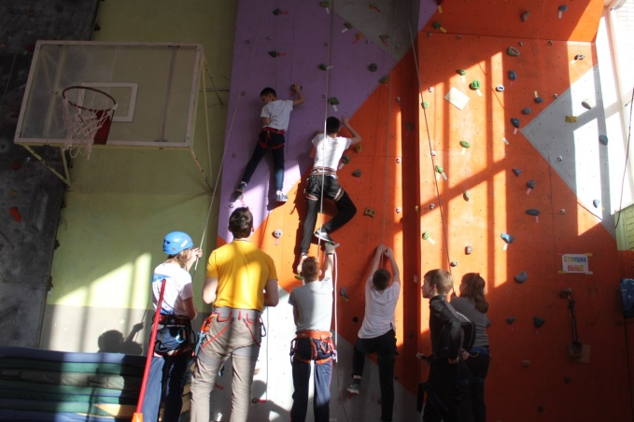
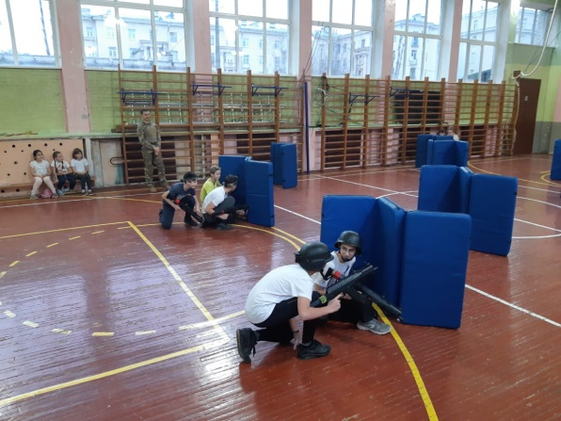
Муниципальные соревнования «Веселые старты»
Районные соревнования «Силушка молодецкая»
Соревнования по альпинизму «Альпийский штурм»
Спортивное ориентирование «Траверс»
Муниципальные соревнования «Пересвет»
Папа, мама, я – спортивная семья
Соревнования по Настольному теннису

Slide 15
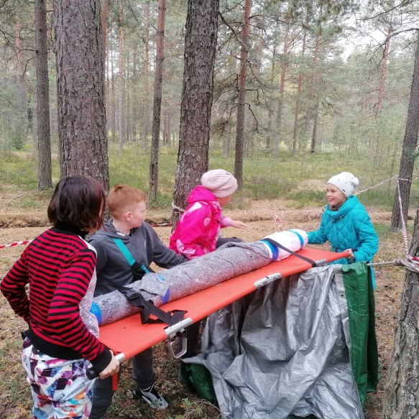
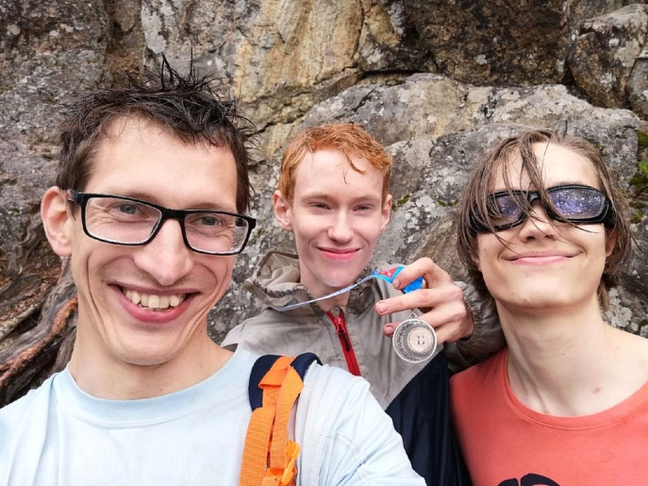
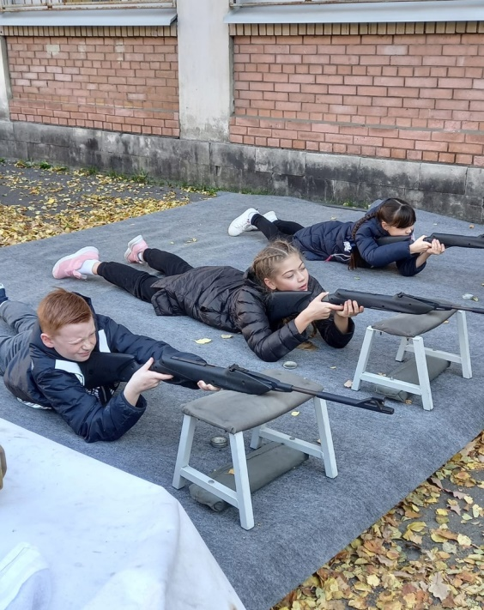
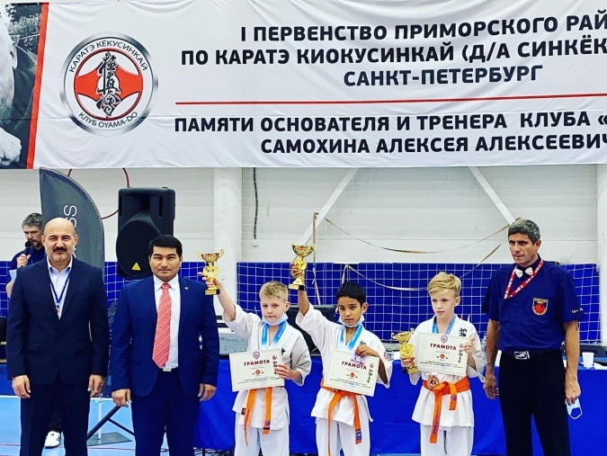
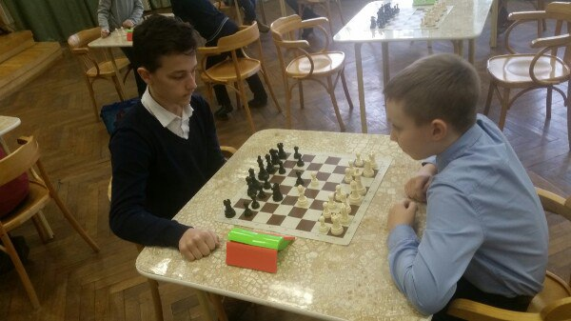
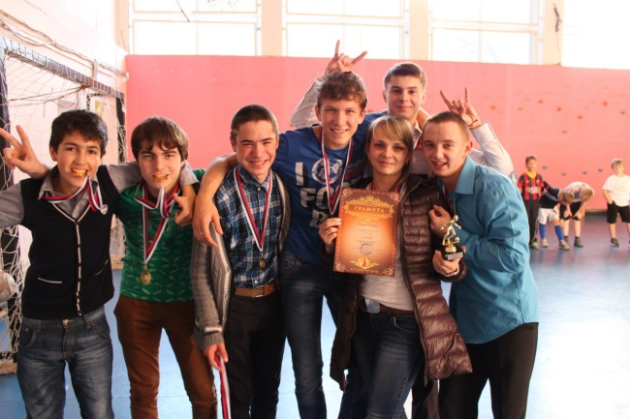
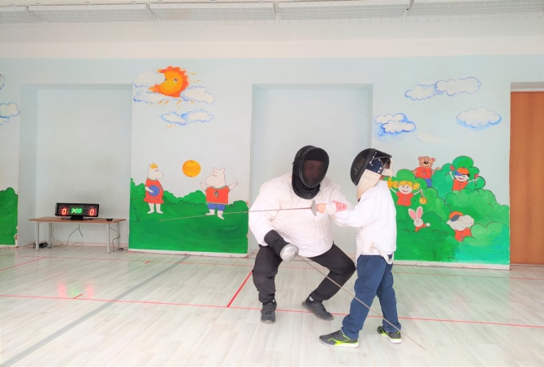
Туристический слет в Лемболово
Соревнования по скалалазанию
Я – Защитник Отечества!
Соревнования «Белая ладья»
Открытые занятия по фехтованию
Соревнования по футболу
Районные соревнования «Силушка молодецкая»

